Slide 1
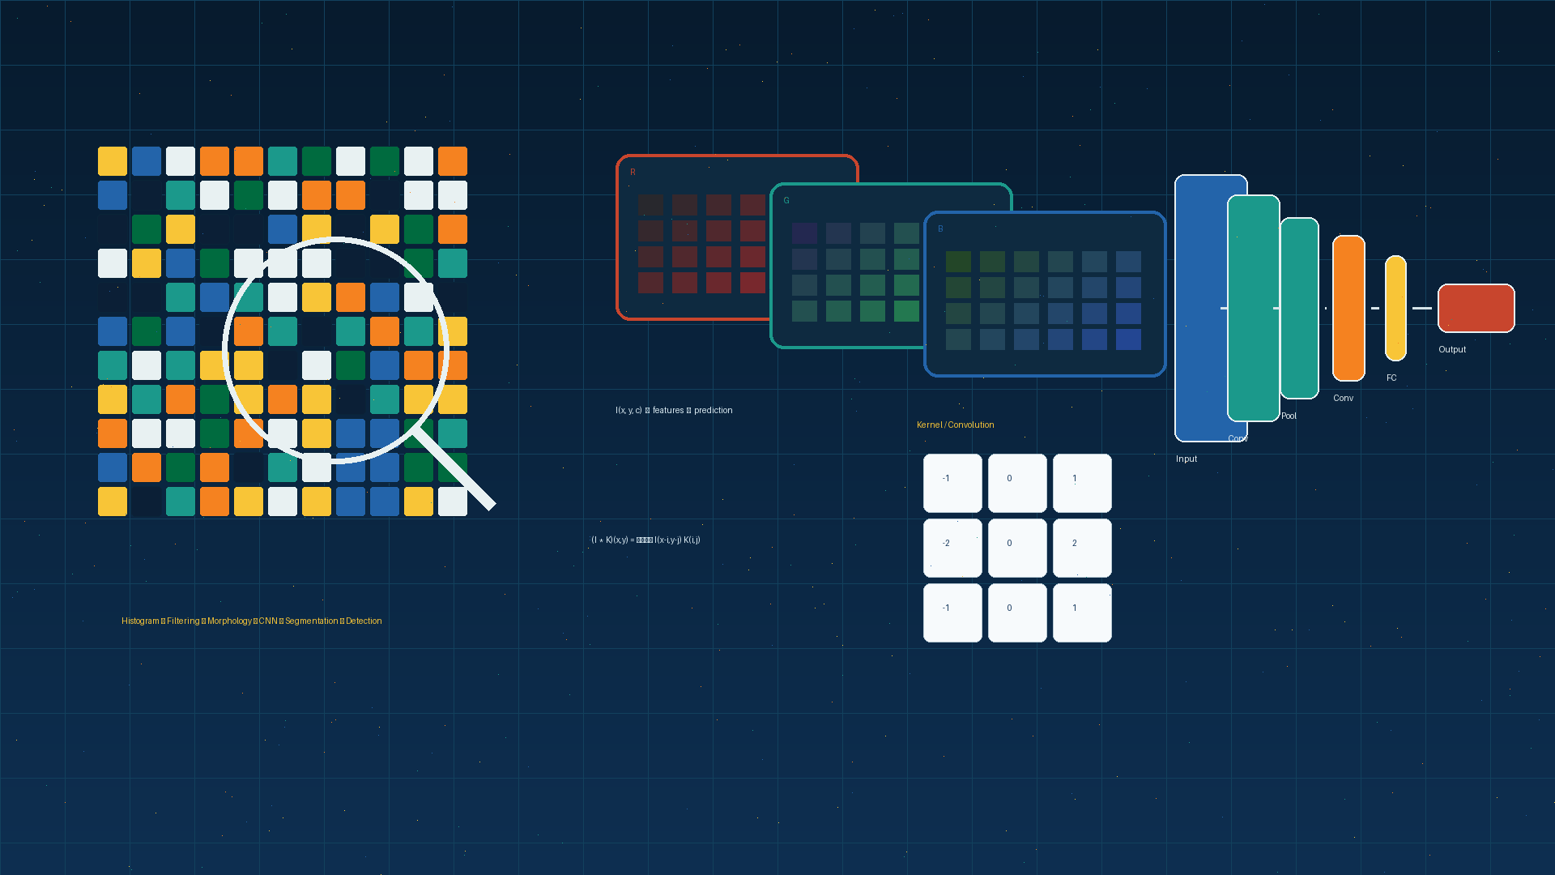

S2 Statistika Terapan | FMIPA Universitas Padjadjaran
Analisis Survival
Deck pembelajaran profesional berbasis materi HTML mata kuliah
Penulis materi: Dr. Lienda Noviyanti, M.S.
Program: S2 Statistika Terapan FMIPA UNPAD
Sumber: materi HTML mata kuliah
Survival
Terapan
01

Slide 2
S2 Statistika Terapan | FMIPA Universitas Padjadjaran
Mengapa Analisis Survival Penting?
Peran mata kuliah dalam statistika terapan, komputasi, riset, dan pengambilan keputusan
Materi ini disusun sebagai bahan ajar komprehensif untuk mata kuliah Analisis Survival pada Program Studi S2 Statistika Terapan, Fakultas Matematika dan Ilmu Pengetahuan…
Domain Aplikasi
Menjelaskan fondasi analisis survival dan pendahuluan survival…
Menerapkan estimasi survival pada data dan persoalan terapan
Merancang pengelolaan data dan alur analisis yang dapat direplikasi
Mengevaluasi model melalui asumsi, validasi, dan diagnostik yang…
Klinis
Aktuaria
Reliabilitas
Kesehatan
Industri
Demografi
Materi Analisis Survival | Sumber HTML
02

Slide 3
S2 Statistika Terapan | FMIPA Universitas Padjadjaran
Capaian Pembelajaran Mata Kuliah
Empat capaian inti: fondasi, metode, validasi, dan komunikasi ilmiah
Menjelaskan fondasi analisis survival dan pendahuluan survival secara kritis
Menerapkan estimasi survival pada data dan persoalan terapan
CPMK1
CPMK2
Merancang pengelolaan data dan alur analisis yang dapat direplikasi
Mengevaluasi, menginterpretasi, dan mengomunikasikan hasil analisis secara bertanggung jawab.
CPMK3
CPMK4
Kunci: mahasiswa bergerak dari memahami konsep menjadi menghasilkan keputusan berbasis data yang terukur dan dapat diuji.
Materi Analisis Survival | Sumber HTML
03

Slide 4
S2 Statistika Terapan | FMIPA Universitas Padjadjaran
Peta Sub-CPMK dan Pertemuan
Alur 16 pertemuan disusun spiral: fondasi → metode → evaluasi → integrasi
Sub-CPMK
Pertemuan
Kemampuan Akhir
Fokus Pembelajaran
SubCPMK1
1–4
Fondasi & struktur data
Pendahuluan, Struktur Data, Interpolasi Usia, Desain Studi
SubCPMK2
5–8
Metode inti & desain
Distribusi Waktu, Data Survival, Estimasi Survival, Single Decrement
SubCPMK3
9–12
Pemodelan & evaluasi
Survival, Cox Proportional, Metode Estimasi, Data Survival
SubCPMK4
13–16
Integrasi & proyek
Survival, Multistate Models, Survival pada, Pengembangan
Materi Analisis Survival | Sumber HTML
04

Slide 5
S2 Statistika Terapan | FMIPA Universitas Padjadjaran
Workflow Analisis Survival
Pipeline kerja: dari masalah dan data menuju model, validasi, dan keputusan
Masalah
& tujuan
Audit
& kurasi
Eksplorasi
pola
Model
kandidat
Validasi
hasil
Keputusan
ilmiah
Prinsip kelas: rumuskan masalah → pahami data → pilih metode → uji asumsi → validasi hasil → jelaskan dampak.
Model yang baik bukan hanya akurat, tetapi juga transparan, dapat direplikasi, dan masuk akal dalam konteks masalah.
Materi Analisis Survival | Sumber HTML
05

Slide 6
Pertemuan 1–8 | Fondasi, struktur data, metode inti, dan evaluasi tengah
Bagian I
Fondasi & Metode Inti

Slide 7
S2 Statistika Terapan | FMIPA Universitas Padjadjaran
Fondasi dan Struktur Data
Pendahuluan, Struktur Data, Interpolasi Usia, Desain Studi
Pendahuluan Analisis Survival
Karakteristik Utama
Pendahuluan Analisis
Struktur Data Survival dan
Interpolasi Usia dalam
Desain Studi Survival
Distribusi Waktu Kegagalan
Struktur Data Survival dan Tabel…
Interpolasi Usia dalam Life Table
Peta konsep
Materi Analisis Survival | Sumber HTML
07

Slide 8
S2 Statistika Terapan | FMIPA Universitas Padjadjaran
Metode Inti dan Operasi Dasar
Interpolasi Usia, Desain Studi, Distribusi Waktu, Data Survival, Estimasi Survival, Single…
Interpolasi Usia
RPS Pertemuan 1–3: metode interpolasi…
Desain Studi
RPS Pertemuan awal: desain cohort…
Distribusi Waktu
RPS Pertemuan 1–3 dan 9–12: distribusi…
Data Survival
RPS Pertemuan 4–7: right, left, interval…
Estimasi
RPS Pertemuan 4–7: Kaplan-Meier…
Single
RPS Pertemuan 4–7 dan 12: single/double…
waktu survival= tanggal event atau sensor-tanggal awal observasi
L_i=(t_i)\^_i(t_i)\^1-_i
Metode dasar adalah grammar analisis: pahami asumsi dan tujuan sebelum menyusun model yang lebih kompleks.
Materi Analisis Survival | Sumber HTML
08

Slide 9
S2 Statistika Terapan | FMIPA Universitas Padjadjaran
Metode Inti dan Estimasi
Formulasi, estimasi, komputasi, diagnostik, dan interpretasi
h(t)=(f(t))/(S(t)), f(t)=-(dS(t))/(dt)
Distribusi Waktu
RPS Pertemuan 1–3…
Data Survival Tidak
RPS Pertemuan 4–7…
Estimasi Survival
RPS Pertemuan 4–7…
Single Decrement
RPS Pertemuan 4–7…
1
0
0
0
1
0
0
0
1
Survival Parametrik
RPS Pertemuan…
Matriks struktur ilustratif
Catatan: model dipilih karena sesuai dengan struktur data dan tujuan analisis, bukan karena tampak paling kompleks.
Materi Analisis Survival | Sumber HTML
09

Slide 10
S2 Statistika Terapan | FMIPA Universitas Padjadjaran
Integrasi Model dan Diagnostik
Alur keputusan dari data, model, diagnostik, revisi, sampai interpretasi
Data
Model I
Diagnostik
Model II
Keputusan
Intuisi pemodelan
Analisis dimulai dari struktur data, dilanjutkan dengan model kandidat, pemeriksaan asumsi, revisi, dan interpretasi substantif.
F_k(t)=P(T t, J=k)=∫_0^t S(u^-)\,h_k(u)\,du
Materi Analisis Survival | Sumber HTML
10

Slide 11
Pertemuan 9–12 | Pemodelan lanjut, komputasi, validasi, dan aplikasi
Bagian II
Pemodelan & Evaluasi

Slide 12
S2 Statistika Terapan | FMIPA Universitas Padjadjaran
Arsitektur Analisis Terintegrasi
Dari data mentah menuju keluaran yang tervalidasi dan dapat dikomunikasikan
Data
input
Pra-
proses
Model
baseline
Model
lanjut
Validasi
Output
Komponen utama
Kualitas data
Representasi
Model kandidat
Validasi
Interpretasi
Risiko analisis
Data leakage
Bias sampel
Asumsi keliru
Validasi lemah
Materi Analisis Survival | Sumber HTML
12

Slide 13
S2 Statistika Terapan | FMIPA Universitas Padjadjaran
Pemodelan Lanjut dan Formulasi
Survival, Cox Proportional, Metode Estimasi, Data Survival, Survival
S(t x)=S_0(-x^β)\
Model Survival Parametrik
Model Cox Proportional Hazards
workflow= QCarrow estimasiarrow…
Metode Estimasi: MLE, Partial…
Analisis Data Survival dengan R dan…
h_ij(t x_ij,u_i)=u_i h_0(t)(x_ij^β)
Survival Multivariat, Frailty, dan…
Praktikum diarahkan pada eksperimen reproducible: baseline → model lanjut → validasi → interpretasi kesalahan.
Materi Analisis Survival | Sumber HTML
13

Slide 14
S2 Statistika Terapan | FMIPA Universitas Padjadjaran
Validasi, Diagnostik, dan Evaluasi
Kualitas analisis dinilai dari data, asumsi, stabilitas, interpretasi, dan dampaknya
Kualitas data
kelengkapan & konsistensi
Asumsi model
struktur & dependensi
Validasi
skema sesuai tujuan
Diagnostik
residual & sensitivitas
Perbandingan
kinerja & kompleksitas
Interpretasi
konteks & keterbatasan
Kinerja = akurasi + stabilitas + interpretabilitas
Bukti kuat = validasi + diagnostik + transparansi
Validasi yang baik memastikan hasil tetap masuk akal, dapat dijelaskan, dan dapat dipertanggungjawabkan pada data baru.
Materi Analisis Survival | Sumber HTML
14

Slide 15
S2 Statistika Terapan | FMIPA Universitas Padjadjaran
Aplikasi Lanjut dan Studi Kasus
Menerjemahkan teori, data, metode, dan evaluasi menjadi solusi terapan
Model Cox Proportional Hazards
Metode Estimasi: MLE, Partial…
Kasus A
data nyata
Kasus B
hasil model
Analisis Data Survival dengan R dan…
Survival Multivariat, Frailty, dan…
Multistate Models dan Proses Transisi
Aplikasi Survival pada Biostatistika…
Aplikasi lanjut menuntut definisi masalah yang jelas, data yang layak, metode yang tepat, validasi yang kuat, dan komunikasi yang…
Materi Analisis Survival | Sumber HTML
15

Slide 16
Pertemuan 13–16 | Integrasi, riset, reproducibility, presentasi, dan proyek akhir
Bagian III
Riset, Reproducibility & Project

Slide 17
S2 Statistika Terapan | FMIPA Universitas Padjadjaran
Riset, Reproducibility, dan Proposal
Kontribusi ilmiah tumbuh dari masalah, bukti, metode, validasi, dan dampak
Rumusan masalah
Peta literatur
Kontribusi
Data & desain
pertanyaan yang jelas
metode dan kelemahan studi
nilai tambah yang dapat diuji
sumber, unit, dan kualitas
Validasi eksternal
Explainability
Reproducibility
Etika & governance
uji generalisasi hasil
mengapa hasil bekerja/gagal
kode, seed, dan environment
privasi, akses, dan dampak
Struktur proyek: masalah → data → metode → asumsi → validasi → hasil → keterbatasan → rekomendasi → dampak.
Materi Analisis Survival | Sumber HTML
17

Slide 18
S2 Statistika Terapan | FMIPA Universitas Padjadjaran
Penilaian dan Ide Proyek Akhir
Bobot penilaian menggabungkan konsep, implementasi, validasi, komunikasi, dan riset
Partisipasi, diskusi, kehadiran
10%
Metode Estimasi: MLE, Partial…
Analisis Data Survival dengan R…
Kuis reflektif
10%
Tugas konsep dan praktikum
10%
Survival Multivariat, Frailty, dan…
Multistate Models dan Proses…
Presentasi hasil analisis
10%
Aplikasi Survival pada…
Pengembangan Algoritma dan Inovasi…
UTS berbasis kasus
10%
Laporan/proyek analisis
20%
Proposal riset dan presentasi
20%
UAS proyek akhir
10%
Rubrik proyek: relevansi 20%, metodologi 25%, evaluasi 20%, interpretasi 15%, reproducibility 10%, komunikasi 10%.
Materi Analisis Survival | Sumber HTML
18

Slide 19
S2 Statistika Terapan | FMIPA Universitas Padjadjaran
Matriks Pemilihan Metode
Menautkan karakteristik masalah dengan pendekatan dan strategi evaluasi
Fondasi masalah
Pendahuluan Analisis…
Struktur data
Struktur Data Survival…
Metode inti
Distribusi Waktu Kegagalan
Evaluasi tengah
Single Decrement, Double…
Pemodelan lanjut
Model Cox Proportional…
Integrasi & proyek
Aplikasi Survival pada…
Pilihan metode = tujuan + struktur data + asumsi
Keputusan model = validasi + interpretasi + dampak
Metode terbaik adalah metode yang menjawab masalah secara sahih, transparan, stabil, dan proporsional.
Materi Analisis Survival | Sumber HTML
19

Slide 20
S2 Statistika Terapan | FMIPA Universitas Padjadjaran
Pertanyaan Diskusi Kelas
Menguji penalaran mahasiswa terhadap asumsi, data, model, validasi, dan dampak
Q1 · Apakah waktu…
Q2 · Apakah tipe…
Q3 · Apakah jumlah…
Q4 · Apakah asumsi…
Apakah waktu awal observasi…
Apakah tipe sensor sudah…
Apakah jumlah subjek berisiko…
Apakah asumsi model telah…
Q5 · Apakah hasil…
Q6 · Apa risiko bias
Q7 · Asumsi apa yang
Q8 · Bagaimana…
Apakah hasil diterjemahkan ke…
Apa risiko bias dan kegagalan…
Asumsi apa yang paling…
Bagaimana membandingkan dua…
Diskusi kuat = asumsi eksplisit → bukti relevan → perbandingan adil → keterbatasan jujur → rekomendasi proporsional.
Materi Analisis Survival | Sumber HTML
20

Slide 21
Analisis Survival
AI mempercepat proses,
penalaran tetap memimpin
Analisis Survival memadukan teori, data, komputasi, validasi, dan komunikasi. AI mempercepat eksplorasi dan pemeriksaan awal; mahasiswa tetap memverifikasi asumsi, kode, hasil numerik, ketidakpastian, sumber, dan dampak sebelum mengambil keputusan.
21
Notes:
[Sources]
- RPS mata kuliah Revisi AI 2026, Program Studi S2 Statistika Terapan FMIPA Universitas Padjadjaran.
[/Sources]
Penutup: CPL tetap. AI adalah akselerator ketercapaian CPMK/Sub-CPMK, bukan pengganti penalaran statistika. Tekankan kewajiban prompt log ringkas, sumber, kode/notebook reproducible, validasi, dan audit trail.

